Slide 1
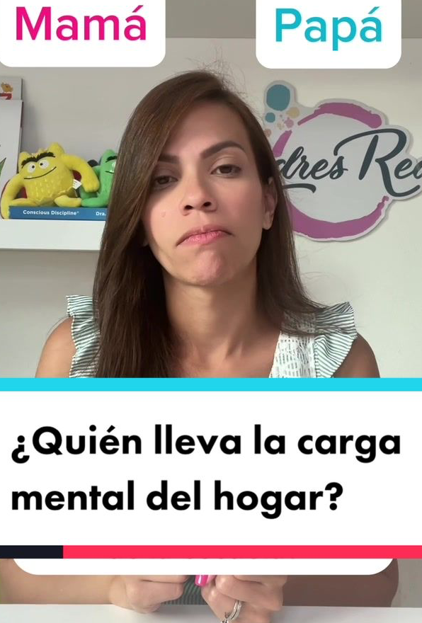
MACRO 1 | INVENTOLOGÍA
DEFINICIÓN
TRIGGERS
SEÑALES
INVENTOLOGÍA DE LA ADULTEZ
3 TRIGGERS
3 PRUEBAS
“ambos”
PRUEBA TIKTOK
CLICK ME
74.8%
afirma que el rol del hombre y la mujer ha cambiado “Mucho” — pero P15/P33 desmiente tarea por tarea: la mujer sigue cargando 60/40 en lavar, cocinar, planchar y limpiar.
“Un mundo en crisis está reescribiendo qué significa ser adulto y formar familia.”
CÓDIGO CASA · 2024
“ratio 59%”
EL COMPORTAMIENTO
44,349 / 26,210
El guion heredado — él provee, ella sostiene — se cae a pedazos porque ya no cuadra con el banco ni con el censo. La mujer dominicana firmó contrato laboral [80% de nuevos empleos formales] sin romper el contrato doméstico. La adultez de género se está inventando en el espacio entre el “ambos” del discurso y la mujer batida del verbatim.
matrimonios contra divorcios en 2024 — el ratio más alto del registro RD.
ONE VÍA LISTÍN DIARIO · 2025
Lyn (@madresrealesrd) articula “CargaMentalMaterna” en español RD. Cara local de la brecha declarado-vivido.
“nuevas adultas”
80%+
TIKTOK @MADRESREALESRD · 2024
de los nuevos empleos formales en RD los toman mujeres de 25-39 años.
TREND
ONE — divorcios crecieron de 12,821 (2001) a 28,694 (2021): +124% en 20 años, oficial.
BCRD VÍA N.COM.DO · 2025
BLOG ONE · 2024-2025
INNOVACIÓN
Familia Feliz reconoce 2,160 mujeres con vivienda propia — el Estado nombra a la jefa de hogar como sujeto de política.
PRESIDENCIA RD · 2024

Slide 2
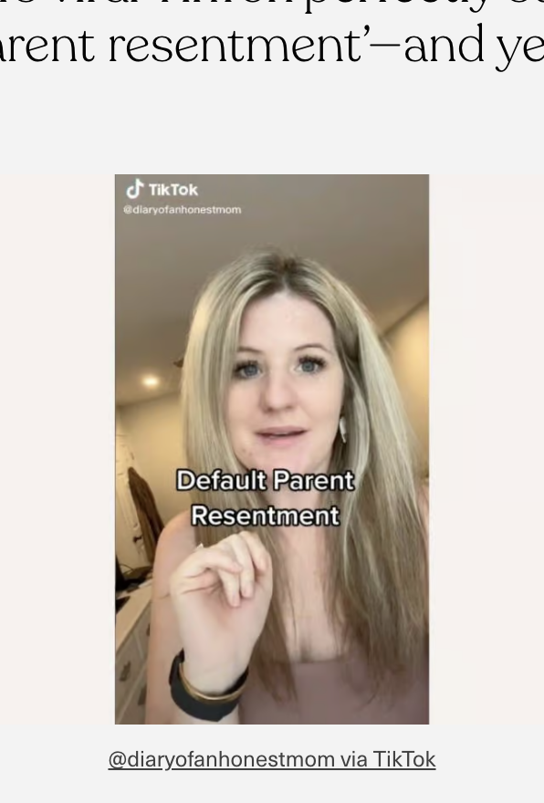

MACRO 1 | INVENTOLOGÍA
DEFINICIÓN
TRIGGERS
SEÑALES
MICRO 1.1
HERO + TRIGGERS
PRUEBA TIKTOK
AMBOS DICE LA BOCA, ELLA HACE LA CASA
66.6% vs 54.8%
CLICK ME
Lyn (@madresrealesrd) — primera huella RD nombrando “CargaMentalMaterna” en español dominicano.
“Más la mujer” cocinar (P33) vs. “Ambos” cocinar (P15) — brecha 20+ puntos.
CÓDIGO CASA · 2024
“La equidad se declara en encuesta y se desmiente en la cocina.”
“ambos”
TIKTOK @MADRESREALESRD · 2024
P15: 54.8%
declara “Ambos” cocinar, lavar, limpiar.
TREND
INNOVACIÓN
EL FENÓMENO
CLICK ME
CLICK ME
Pregúntale al dominicano cómo se reparten las tareas y va a decir “ambos”. Pregúntaselo tarea por tarea y la respuesta cambia de país. En P15 más de la mitad dice “de los dos”. En P33, granular, salta a “más la mujer” en todas — con brechas que pasan los 20 puntos. La equidad llegó al discurso como una palabra de moda, pero todavía no llegó a la pila de ropa. Y entre esos dos pisos vive Lyn de @madresrealesrd nombrándolo en cámara: carga mental materna.
CÓDIGO CASA · 2024
“más la mujer”
P33: 66.6%
desmiente granular — “Más la mujer” en cocinar, lavar, limpiar.
CÓDIGO CASA · 2024
HASHTAGS
“default parent”
Mother.ly — Default Parent Syndrome se viraliza en TikTok 2025: la mamá queda “primera en la fila” sin acuerdo.
Pequefelicidad — “La carga mental: lo que no se ve sí existe”. Concepto académico convertido en pieza viral hispana.
#cargamental · #defaultparent · #cargamentalmaterna · #ambosencomillas · #mamabatida
4 fases
del trabajo mental [anticipar, identificar, decidir, monitorear] recaen sobre la mujer aunque se “delegue”.
MOTHER.LY · 2025
TIKTOK @PEQUEFELICIDAD · 2024
ASR VÍA ALTER MUTUA · 2024

Slide 3
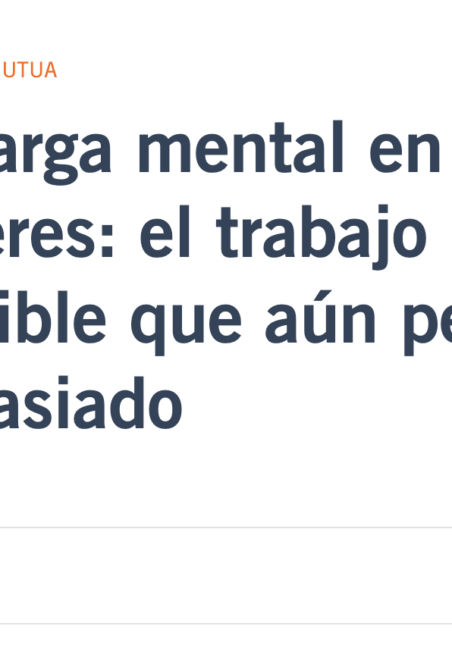
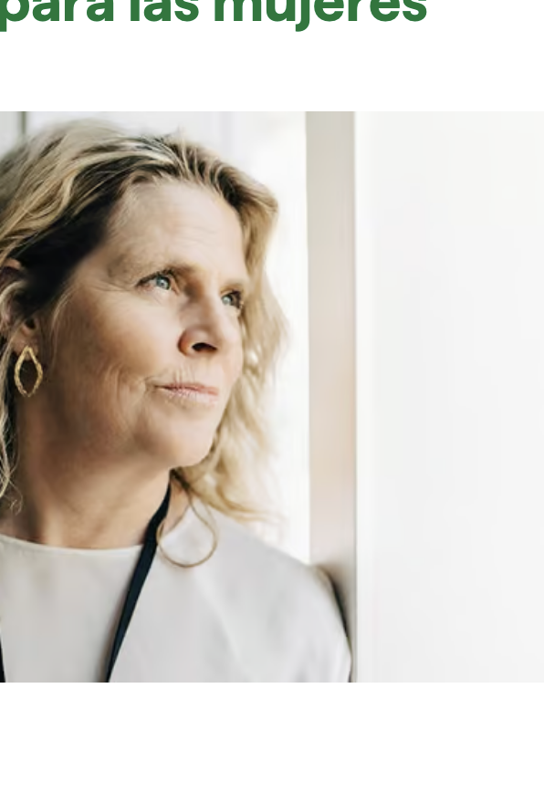
MACRO 1 | INVENTOLOGÍA
DEFINICIÓN
TRIGGERS
SEÑALES
MICRO 1.2
HERO + TRIGGERS
PRUEBA TIKTOK
LA PLANCHA TIENE GÉNERO
1.8%
CLICK ME
Pequefelicidad — la lógica de “lo que no se ve no se redistribuye” aplica exactamente a la plancha.
de hombres dominicanos plancha. La única tarea de P15 donde “Mujer” le gana a “Ambos”.
CÓDIGO CASA · 2024
“Hay TikToks para todo. Pero no hay TikToks de la plancha.”
“1.8% hombre”
TIKTOK @PEQUEFELICIDAD · 2024
54.2% / 1.8%
mujer planchando vs hombre planchando. La brecha más cruda del cuestionario.
TREND
INNOVACIÓN
EL FENÓMENO
CLICK ME
CLICK ME
La lavadora eliminó el lavadero. El microondas relevó el sancocho de los lunes. Uber Eats sustituyó la cocina de los miércoles. Pero la plancha no la tocó nadie. Es la única tarea del hogar dominicano donde “Mujer” le gana a “Ambos” — 54.2% contra 44%, y el hombre desaparece a 1.8%. Y cuando vas a buscar la huella viral del tema en TikTok hispano, no hay nada. La tarea más extrema de inequidad doméstica del país es tan invisible que ni el meme se atrevió.
CÓDIGO CASA · 2024
“yo no plancho”
0
menciones de planchar como tarea masculina en 11 focus groups Código Casa.
FG · 2024
HASHTAGS
“huella viral nula”
Alter Mutua — las 4 fases del trabajo mental femenino. Por qué tareas crónicas como planchar no se redistribuyen aunque se “comparta” la casa.
Pipedrive — carga mental como vocabulario de negocio. Argumento para marcas de electrodomésticos y servicios de planchado.
#planchar · #cargainvisible · #tareasdecasa · #wifedoesitall · #dailychores
0
videos hispanos verificables sobre planchar como tema de género. La plancha no produce contenido porque no tiene reclamo.
ALTER MUTUA · 2024-2025
PIPEDRIVE · 2024-2025
TEAM TRENDS CC · 2026

Slide 4
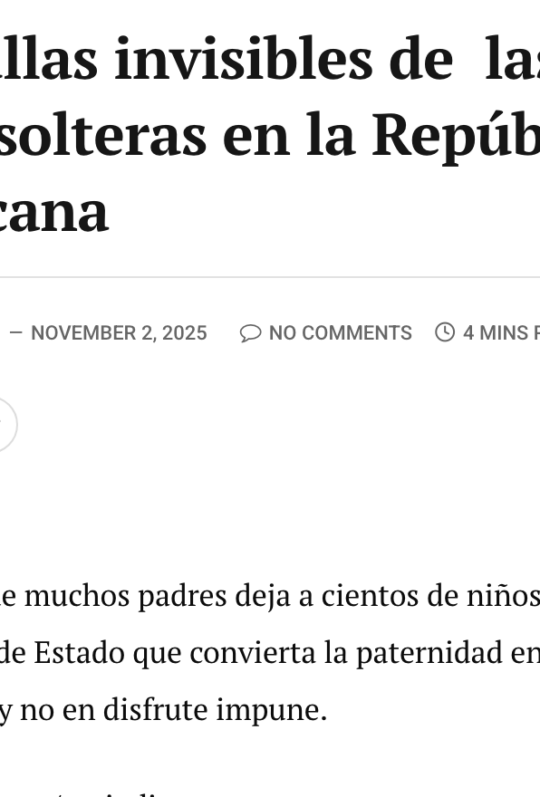

MACRO 1 | INVENTOLOGÍA
DEFINICIÓN
TRIGGERS
SEÑALES
MICRO 1.3
HERO + TRIGGERS
PRUEBA TIKTOK
LA JEFA DEL HOGAR ES UNA SOLA MUJER
41%
CLICK ME
Lyn (@madresrealesrd) — la mamá habla en primera persona sin la teatralización de las momfluencers extranjeras.
de hogares en el programa Familia Feliz son monoparentales. 2,160 mujeres con vivienda propia.
PRESIDENCIA RD · 2024
“familia feliz”
“Ser madre soltera dejó de ser excepción para volverse estructura del país.”
2,160
TIKTOK @MADRESREALESRD · 2024
mujeres beneficiadas con vivienda propia — 41% de hogares del programa son monoparentales.
PRESIDENCIA RD · 2024
TREND
INNOVACIÓN
EL FENÓMENO
CLICK ME
CLICK ME
Una de cada tres familias dominicanas la lidera una mujer sola. La monoparentalidad ya no es la nota al pie del censo: es columna del censo. La familia papá-mamá-hijos dejó de ser mayoría estadística. El Estado, que tarda en nombrar lo evidente, finalmente lo nombró: Bono Madre, Bono Mujer, Familia Feliz. La política pública llegó tarde, pero llegó. La economía privada todavía no aterriza.
“bono mujer”
RD$1,500M
presupuestados para jefas de hogar — Bono Mujer / Bono Madre institucionalizado.
MINISTERIO DE LA MUJER · 2024
“batallas invisibles”
HASHTAGS
—
El Intermediario — “Las batallas invisibles de madres solteras en RD”. Reportaje 2025 que nombra el sistema.
Familia Feliz — el Estado nombra a la jefa de hogar como sujeto de política habitacional. Las marcas todavía no lo nombran como sujeto de compra.
#madresoltera · #jefadehogar · #mompreneur · #bonomadre · #familiamonoparental
reportaje El Intermediario sobre madres solteras RD: ausencia económica del padre, manutención débil.
EL INTERMEDIARIO · 2025-11
EL INTERMEDIARIO · 2025-11
PRESIDENCIA RD · 2024

Slide 5
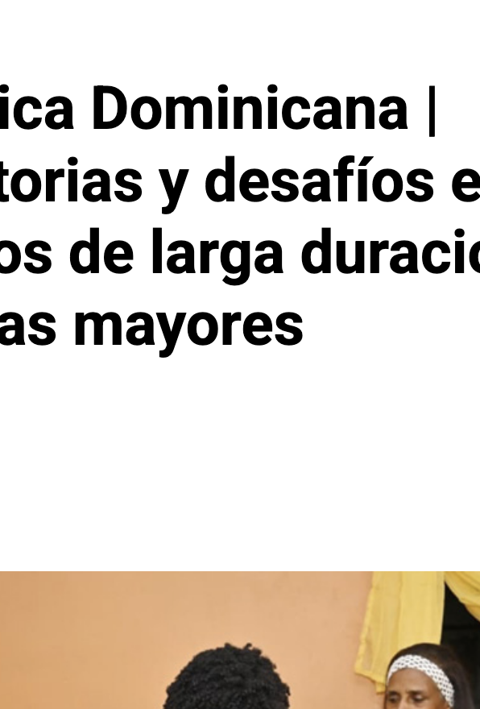
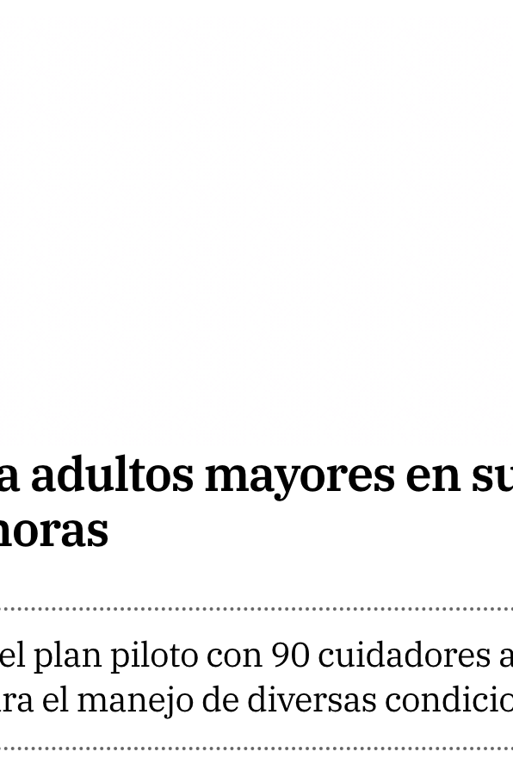
MACRO 1 | INVENTOLOGÍA
DEFINICIÓN
TRIGGERS
SEÑALES
MICRO 1.4
HERO + TRIGGERS
PRUEBA TIKTOK
HEREDA MI ESPOSA: EL CUIDADO QUE NADIE VOTÓ
2031
CLICK ME
Lyn (@madresrealesrd) — la mujer carga lo que la casa heredada no redistribuyó. Aplica también al cuidado de mayores.
RD entra como sociedad envejecida — >14% de la población con 60+ años. Sin sistema público de cuidados.
IBEROAMÉRICA MAYORES · 2025
“78% sin mayores”
“El plan de retiro del adulto mayor dominicano se llama nuera.”
78% / 64.6%
TIKTOK @MADRESREALESRD · 2024
mujeres vs hombres que dicen no convivir con nadie mayor. Cuando aplica, ella asume.
CÓDIGO CASA · 2024
TREND
INNOVACIÓN
EL FENÓMENO
CLICK ME
CLICK ME
73% de los dominicanos dice que no convive con nadie mayor. Pero RD entra a 2031 como sociedad envejecida [>14% de 60+] y a 2050 con uno de cada cinco habitantes pasado los 60. El cuidado de mayores existe pero está sumergido — se delega a la nuera, a la hija, a la hermana, en silencio. El Estado apenas en 2024 certificó la primera promoción de 90 cuidadoras formales con CONAPE.
“RD envejece”
21%
de la población RD tendrá más de 60 años para 2050. Carga de cuidados crece sin sistema público.
IBEROAMÉRICA MAYORES · 2025-06
“cuidadora formal”
HASHTAGS
90
Iberoamérica Mayores — RD será “sociedad envejecida” para 2031. El dato demográfico que la cuanti todavía no captura.
CONAPE — primera promoción de 90 cuidadoras certificadas. Política pública que reconoce a la cuidadora como trabajadora.
#cuidadora · #elderlycare · #nuerasinpaga · #sandwichgeneration · #cuidalacuidadora
cuidadoras certificadas CONAPE/Supérate/INFOTEP: RD$30,000 + seguridad social, 8 horas en casa.
LISTÍN DIARIO · 2024-12
IBEROAMÉRICA MAYORES · 2025-06-30
LISTÍN DIARIO · 2024-12-05

Slide 6
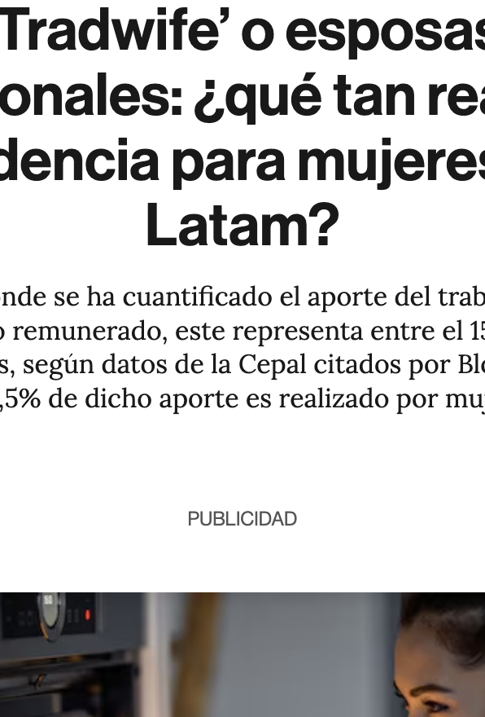


MACRO 1 | INVENTOLOGÍA
DEFINICIÓN
TRIGGERS
SEÑALES
MICRO 1.5
HERO + TRIGGERS
PRUEBA TIKTOK
DIVORCIO LA NORMA, MATRIMONIO LA ANOMALÍA
59%
CLICK ME
Bloomberg Línea — el frame regional: en paralelo al divorcio masivo, una porción busca volver al “para toda la vida” como rebeldía.
ratio divorcios/matrimonios RD 2024. El más alto del registro histórico.
ONE VÍA LISTÍN DIARIO · 2025
“ratio 59%”
“En RD el contrato matrimonial se renegocia cada siete años — si es que llega.”
44,349 / 26,210
BLOOMBERG LÍNEA · 2024-2025
matrimonios vs divorcios en 2024. Desde 2021 supera el 60%.
ONE VÍA LISTÍN DIARIO · 2025
TREND
INNOVACIÓN
EL FENÓMENO
CLICK ME
CLICK ME
Por cada 100 matrimonios firmados en 2024, 60 terminaron en divorcio. Es el ratio más alto del registro y subió 124% desde 2001. Y en 2025 los matrimonios cayeron otro 8.7%. El contrato matrimonial dejó de ser predictor confiable de hogar — se volvió una herramienta más, opcional, revisable, terminable. La mujer se casa más joven que el hombre y se divorcia primero.
“+124% divorcios”
12,821 → 28,694
divorcios crecieron 124% en 20 años (2001-2021).
BLOG ONE · 2024-2025
“ella se casa primero”
HASHTAGS
—
Listín — matrimonios vs divorcios 2024 RD. La cifra dura con fuente oficial.
El Día — mujeres se casan más jóvenes que los hombres en RD. La que entra primero al matrimonio es la que sale primero.
#divorcioRD · #coparenting · #exmarido · #papáfindesemana · #exitstrategy
las mujeres se casan más jóvenes que los hombres en RD — y suelen divorciarse primero.
EL DÍA · 2024
LISTÍN DIARIO · 2025-06-01
EL DÍA RD · 2024

Slide 7

MACRO 2 | HERNÁNDEZ PROMPTED
DEFINICIÓN
TRIGGERS
SEÑALES
LOS HERNÁNDEZ ARE PROMPTED
3 TRIGGERS
3 PRUEBAS
“72% usa IA”
PRUEBA TIKTOK
CLICK ME
9 / 19
RD es “adoptante en acción” en el índice ILIA — 44.96/100 — ranked 9 de 19 países LATAM.
“El dominicano ya entró al mundo prompteado. Solo no lo nombra así.”
IRIS / CEPAL · 2025
“ChatGPT mom”
EL COMPORTAMIENTO
52.4%
La IA entró a la economía doméstica como la tercera adulta que la mujer no tenía. Si ella carga 60/40 sin ayuda visible y el marido “ayuda cuando uno le dice”, el prompt aparece como el primer aliado que no necesita ser dirigido — recuerda, anticipa, redacta. Y del lado masculino también entró: papás dominicanos preguntan a la pantalla lo que jamás dijeron en voz alta.
de usuarios activos de ChatGPT en junio 2025 tienen nombres femeninos (vs 17.6% al lanzamiento).
AXIOS · 2025-09-30
Red Uno Bolivia — niña pide a ChatGPT que haga su tarea “como si fuera yo”. El prompt entró al pupitre LATAM.
“97% mental load”
97%
TIKTOK @REDUNOTV · 2025
Lilian Schmidt (Zurich) reduce 97% de su mental load usando ChatGPT — “AI is the third supporter”.
TREND
Axios — la IA mainstream se hizo herramienta de mamá antes que de oficinista. Curva de feminización más limpia de la era reciente.
MOTHER.LY · 2025
AXIOS · 2025-09-30
INNOVACIÓN
Mother.ly — Lilian Schmidt y la IA como “third supporter” de la familia. Caso editorial que las marcas IA todavía no convirtieron en campaña.
MOTHER.LY · 2025

Slide 8
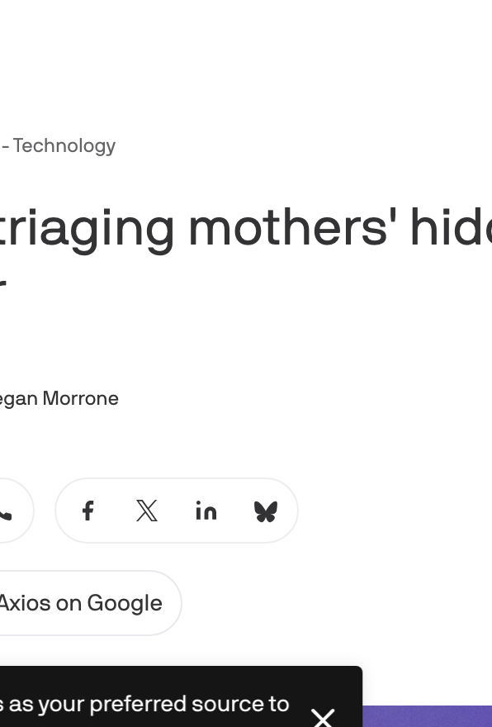
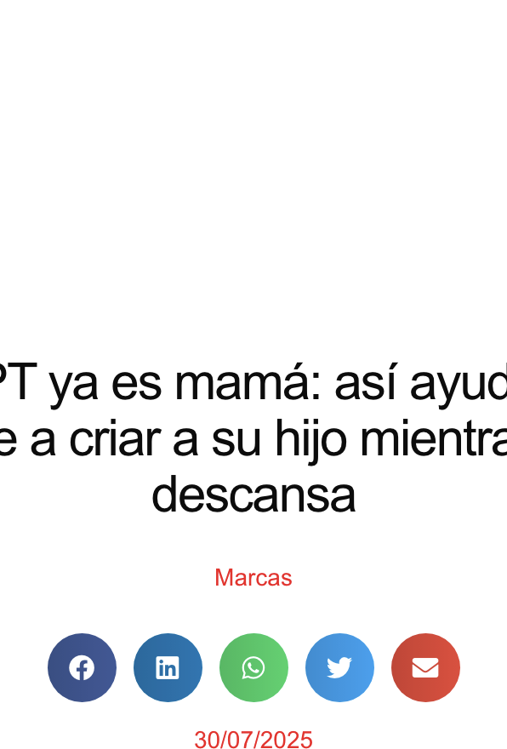
MACRO 2 | HERNÁNDEZ PROMPTED
DEFINICIÓN
TRIGGERS
SEÑALES
MICRO 2.1
HERO + TRIGGERS
PRUEBA TIKTOK
CHATGPT, MI SEGUNDA ADULTA
52.4%
CLICK ME
Red Uno Bolivia — niña delega tarea a ChatGPT, mamá observa, suegra ya no opina. Adopción IA en hogar LATAM.
de usuarios activos de ChatGPT con nombres femeninos en junio 2025 (vs 17.6% al lanzamiento).
AXIOS · 2025-09-30
“La coadulta que el matrimonio no produjo, la entregó OpenAI.”
“chatgpt mom”
TIKTOK @REDUNOTV · 2025
52.4%
usuarios activos con nombres femeninos en junio 2025. La IA mainstream se feminizó.
TREND
INNOVACIÓN
EL FENÓMENO
CLICK ME
CLICK ME
La mujer dominicana le delegó al prompt lo que su esposo no acaba de cargar. Menú semanal con presupuesto RD$5,000. Lista de útiles. Mensaje a la maestra sin tono acusatorio. Regalo de la sobrina. El prompt no se ofende cuando se le repite, no olvida cumpleaños. Para junio 2025 más de la mitad de los usuarios activos de ChatGPT ya tenían nombres femeninos. AI is the third supporter.
AXIOS · 2025-09-30
“third supporter”
97%
Lilian Schmidt reduce 97% de mental load con ChatGPT: comidas, regalos, rutinas.
MOTHER.LY · 2025
HASHTAGS
“ya es mamá”
Axios — 52.4% vs 17.6%. La curva de feminización más limpia de la era reciente.
Merca 2.0 — “ChatGPT ya es mamá”. Caso editorial hispano listo para referenciar; las marcas IA todavía no nombran a este segmento.
#chatgptmom · #aimomhack · #mentalloadhack · #promptdemama · #mividaconchatgpt
—
Merca 2.0, Independent Español, Infobae cubren “madre viral por usar ChatGPT para criar”.
AXIOS · 2025-09-30
MERCA 2.0 · 2025
MERCA 2.0 / INDEPENDENT · 2025

Slide 9
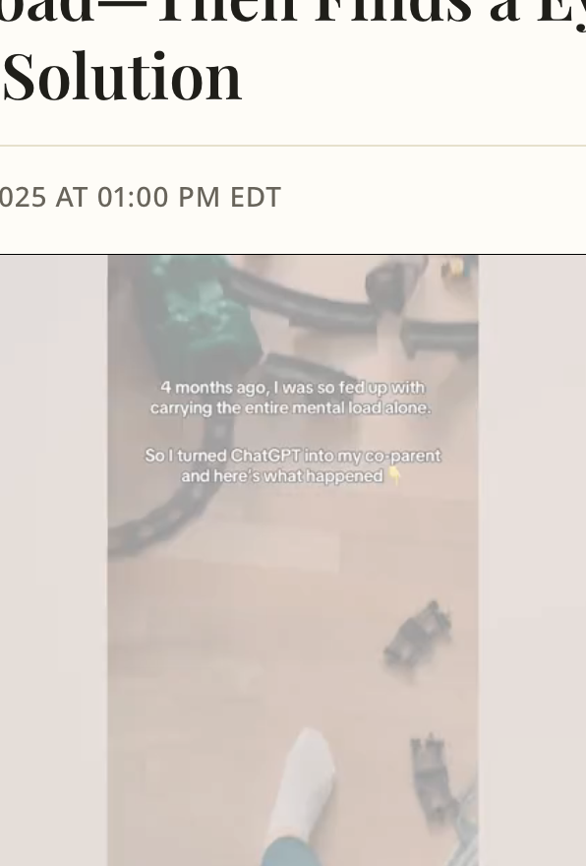
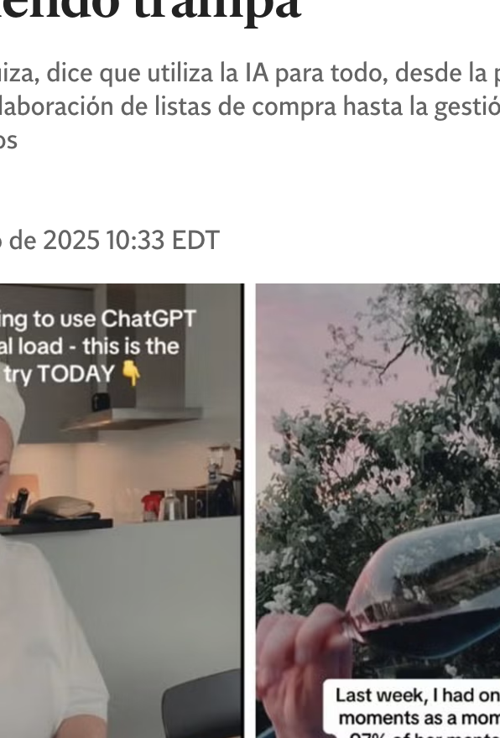
MACRO 2 | HERNÁNDEZ PROMPTED
DEFINICIÓN
TRIGGERS
SEÑALES
MICRO 2.2
HERO + TRIGGERS
PRUEBA TIKTOK
LA PELEA QUE CHATGPT REESCRIBIÓ
47%
CLICK ME
Red Uno Bolivia — el LLM entra como tercero en relaciones que antes eran cara a cara.
de usuarios fuertes de IA se sienten más confiados al usarla en momentos de inseguridad para decidir.
ACCENTURE · 2025-10
“filtro de pareja”
“Antes del WhatsApp acusatorio, una pasada por el prompt.”
47%
TIKTOK @REDUNOTV · 2025
usuarios fuertes de IA más confiados al usarla en momentos de inseguridad para decidir.
ACCENTURE · 2025-10
TREND
INNOVACIÓN
EL FENÓMENO
CLICK ME
CLICK ME
Antes de mandarle el mensaje difícil al marido, ella le pide a ChatGPT que “lo diga sin sonar agresiva”. El prompt se volvió filtro de pareja. Ya no se tira el texto en caliente; se pasa primero por una IA que suaviza, ordena y borra los signos de exclamación. La mediación se privatizó y se automatizó. La pelea entra con la voz de ella y sale con la voz del prompt.
“eye-opening”
—
Newsweek + Mother.ly: mamá overwhelmed encuentra “eye-opening solution” en ChatGPT como mediador.
NEWSWEEK · 2025
“mom hack”
HASHTAGS
52.4%
Newsweek — mom overwhelmed mental load encuentra “eye-opening solution”. Caso editorial que valida frame mediación-IA.
Independent Español — madre viral por pedir ayuda a ChatGPT para criar. Cobertura hispana, no se siente importado.
#promptparapareja · #chatgptcouples · #reescribelo · #aitherapist · #mediadoraIA
usuarios ChatGPT con nombres femeninos. Uso emocional crece en paralelo al doméstico.
AXIOS · 2025-09-30
NEWSWEEK · 2025
INDEPENDENT ESPAÑOL · 2025

Slide 10
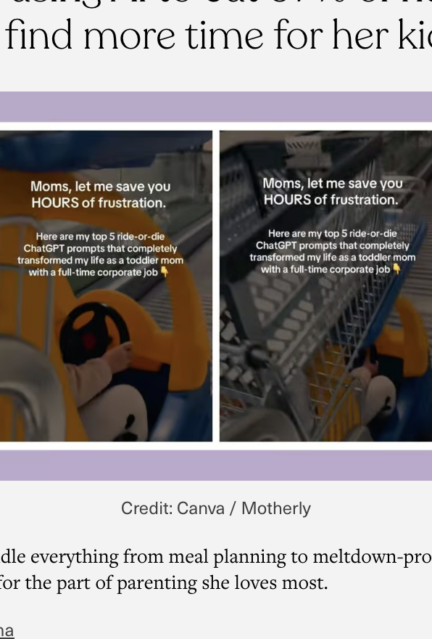
MACRO 2 | HERNÁNDEZ PROMPTED
DEFINICIÓN
TRIGGERS
SEÑALES
MICRO 2.3
HERO + TRIGGERS
PRUEBA TIKTOK
EL CRONOGRAMA QUE NADIE FIRMÓ
47%
CLICK ME
Mother.ly — Lilian Schmidt y la IA que estructura la operación doméstica completa. Caso modelo del cronograma firmado por el LLM.
de usuarios fuertes de IA se sienten más confiados al usarla en momentos de inseguridad para decidir.
ACCENTURE · 2025-10
“árbitro IA”
“El acuerdo de equidad lo emitió un LLM, no la pareja.”
47%
MOTHER.LY · 2025
más confianza al usar IA en decisiones difíciles. La autoridad neutral que la pareja no encuentra adentro.
ACCENTURE · 2025-10
TREND
INNOVACIÓN
EL FENÓMENO
CLICK ME
CLICK ME
ChatGPT le genera al hombre el cronograma de tareas equitativas que la mujer venía pidiendo hace años. Cuando lo pide ella, suena a reclamo. Cuando lo escribe el LLM, suena a hoja de Excel. La pareja se sienta con el prompt y le dice “divídenos las tareas según tiempo libre real, no según género”. Imprimen el output. Lo pegan en la nevera. La autoridad del cronograma viene de afuera.
“default parent”
viral 2025
Default Parent Syndrome generó demanda explícita de soluciones estructuradas para equidad doméstica.
MOTHER.LY · 2025
“roles negociados”
HASHTAGS
FG-04
Axios — feminización ChatGPT. Indicador estructural de quién está mandando los prompts de organización doméstica.
Merca 2.0 — ChatGPT como mamá. Frame editorial que pavimenta audiencia para “operating system familiar”.
#choreschedule · #contratomatrimonio · #cronogramadetareas · #aiarbitro · #dividirporIA
“Yo quiero definir unos roles para a veces aligerar la carga” — Código Casa confirma demanda local.
CÓDIGO CASA · 2024
AXIOS · 2025-09-30
MERCA 2.0 · 2025

Slide 11
MACRO 2 | HERNÁNDEZ PROMPTED
DEFINICIÓN
TRIGGERS
SEÑALES
MICRO 2.4
HERO + TRIGGERS
PRUEBA TIKTOK
LA TÍA QUE NO TIENE: CHATGPT CRIANDO
4–5 → 2–3
CLICK ME
Red Uno Bolivia — visualiza el hueco que llena el prompt en hogares sin red.
personas en el hogar dominicano (2005 → 2022). La red intergeneracional ya no convive.
ONE ENHOGAR
“hogar encogido”
“La red familiar se mudó. El prompt no.”
4–5 → 2–3
TIKTOK @REDUNOTV · 2025
personas por hogar RD (2005 → 2022). La comadre real ya no vive en la casa.
ONE ENHOGAR
TREND
INNOVACIÓN
EL FENÓMENO
CLICK ME
CLICK ME
La mujer dominicana que migró del barrio, vive en SD a 40 minutos de su mamá y no tiene tía a la mano, le pregunta a ChatGPT lo que antes le preguntaba a la comadre. El hogar pasó de 4–5 personas (2005) a 2–3 (2022). La red intergeneracional se desarmó sin reemplazo. La IA llegó a ocupar la silla de la tía que ya no vive cerca. No con cariño. Con respuesta inmediata a las 11pm.
“third supporter”
97%
Lilian Schmidt reduce 97% mental load con ChatGPT como “tercera adulta”.
MOTHER.LY · 2025
“chatgpt mamá”
HASHTAGS
—
Independent Español — madre viral ChatGPT. Sustitución de red familiar por LLM con cobertura editorial hispana.
Merca 2.0 — “ChatGPT ya es mamá”. Frame listo para retail infantil, telemedicina pediátrica, edtech.
#mamasinred · #mividaenchatgpt · #parentingsolo · #aigrandma · #nuevocomadrazgo
Merca 2.0 + Independent Español documentan adopción hispana del frame “mamá viral por usar IA para criar”.
MERCA 2.0 / INDEPENDENT · 2025
INDEPENDENT ESPAÑOL · 2025
MERCA 2.0 · 2025

Slide 12
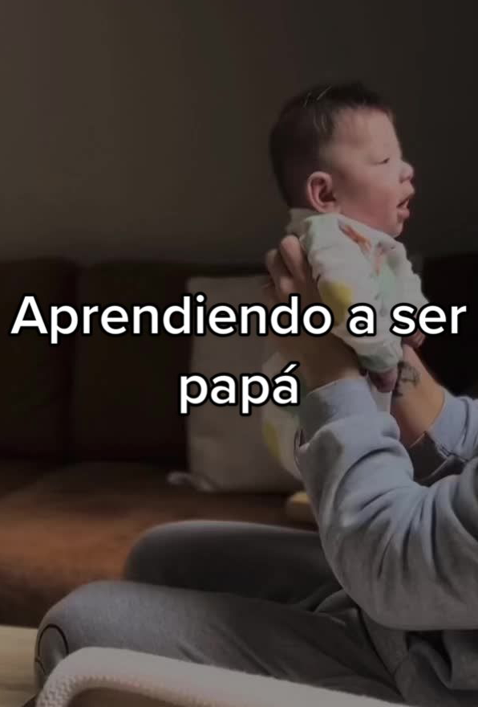
MACRO 2 | HERNÁNDEZ PROMPTED
DEFINICIÓN
TRIGGERS
SEÑALES
MICRO 2.5
HERO + TRIGGERS
PRUEBA TIKTOK
EL PAPÁ QUE ANTES NO PREGUNTABA
50%
CLICK ME
Quique Rosas — “Aprendiendo a ser papá”. 1.2M followers. El modelo hispano público de paternidad activa.
de hombres jóvenes confía en al menos un influencer manosphere. La brecha de fuentes confiables.
EQUIMUNDO / 19TH NEWS · 2025
“no sé sin testigo”
“La pantalla es el primer lugar donde admite que no sabe.”
—
TIKTOK @SOYQUIQUEROSAS · 2023
la masculinidad RD vive crisis de información paterna — el hombre tradicionalmente no consulta ni admite vulnerabilidad.
CÓDIGO CASA + VARGAS · 2024
TREND
INNOVACIÓN
EL FENÓMENO
CLICK ME
CLICK ME
El hombre dominicano que nunca preguntó cómo educar a un hijo le pregunta a ChatGPT sin que su esposa se entere. La pantalla es el primer espacio donde puede decir “no sé” sin perder cara. Pregunta cómo hablar de sexualidad con un hijo de 11. Cómo apoyar a una hija con su primer período. Y mientras él pregunta en privado, Quique Rosas (Mx, 1.2M) modela paternidad activa en público.
“manosphere first”
~50%
de hombres jóvenes confía en al menos un influencer manosphere — brecha de fuentes confiables.
19TH NEWS · 2025-06
“dadtok hispano”
HASHTAGS
1.2M
Mother.ly — la IA como third supporter. Aplica también del lado del papá que aprende sin testigos.
Axios — feminización ChatGPT. El papá callado está dentro del 47% restante, aprendiendo sin contarle a nadie.
#padreprompted · #papápresente · #nuevapaternidad · #dadchatgpt · #manualpapas
followers de Quique Rosas — “Aprendiendo a ser papá”, modelo público hispano de paternidad activa.
TIKTOK @SOYQUIQUEROSAS · 2023-2024
MOTHER.LY · 2025
AXIOS · 2025-09-30

Slide 13
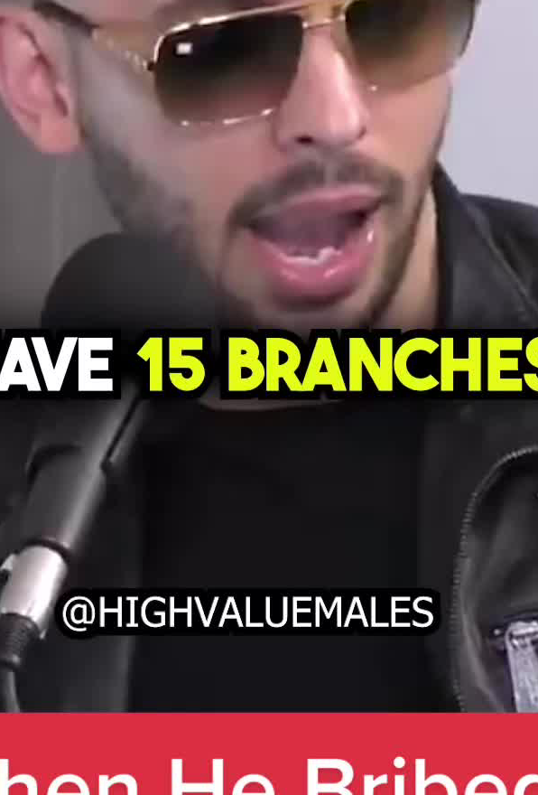
MACRO 3 | ALGORITMO DEL HOGAR
DEFINICIÓN
TRIGGERS
SEÑALES
ALGORITMO DEL HOGAR
3 TRIGGERS
3 PRUEBAS
“4x misoginia”
PRUEBA TIKTOK
CLICK ME
4×
aumento en contenido misógino sugerido por TikTok a perfiles jóvenes masculinos en solo 5 días.
“El feed se sentó en la mesa y nadie le ofreció silla.”
EL NACIONAL · 2025
“tradwife LATAM”
EL COMPORTAMIENTO
50%
La misma casa dominicana ve dos feeds distintos. Ella: clean girl, tradwife evangélica, momfluencer. Él: Andrew Tate doblado al español, “high value males”, manosphere. Ambos algoritmos venden el rol tradicional como producto premium — uno como estética aspiracional, otro como reclamo identitario. El conflicto de género de 2026 no es marido vs mujer. Es algoritmo de ella vs algoritmo de él.
de hombres jóvenes confía en al menos un influencer manosphere — Equimundo State of American Men.
19TH NEWS · 2025-06
Andrew Tate doblado al español (@highvaluemales). El manosphere entró al feed hispano joven sin barrera de idioma.
“DadTok hispano”
+3.8M
TIKTOK @HIGHVALUEMALES · 2022-2025
views — #TribuDePapas, 10 cuentas mexicanas de papás viralizando tareas domésticas.
TREND
The 19th — “Algoritmos, alpha males y tradwives”: el feed polariza a la pareja desde adentro del mismo hogar.
UNIVISION · 2024
THE 19TH · 2025-06
INNOVACIÓN
Univision — #TribuDePapas. Cluster mexicano de papás que viralizan tareas. Contrapunto hispano al manosphere.
UNIVISION · 2024

Slide 14
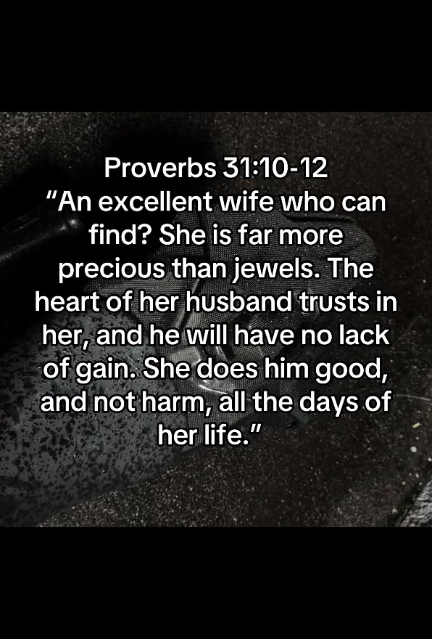
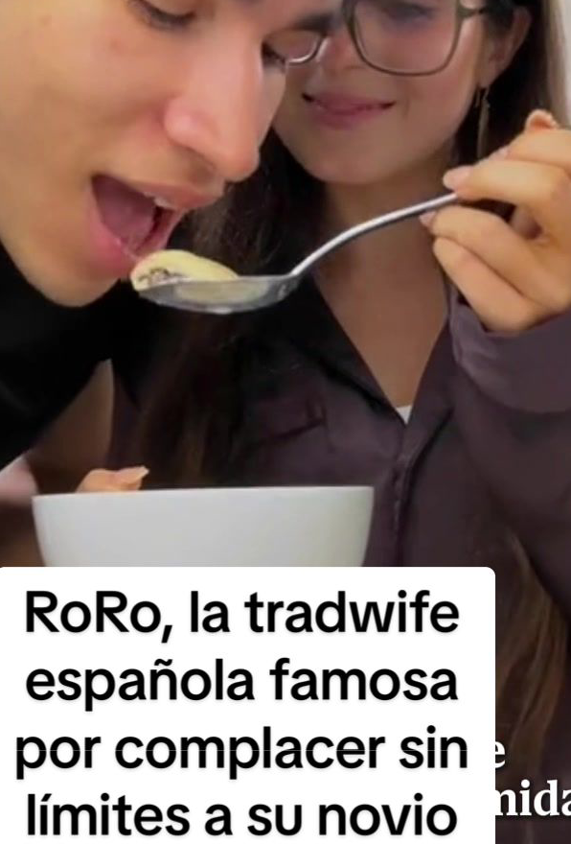
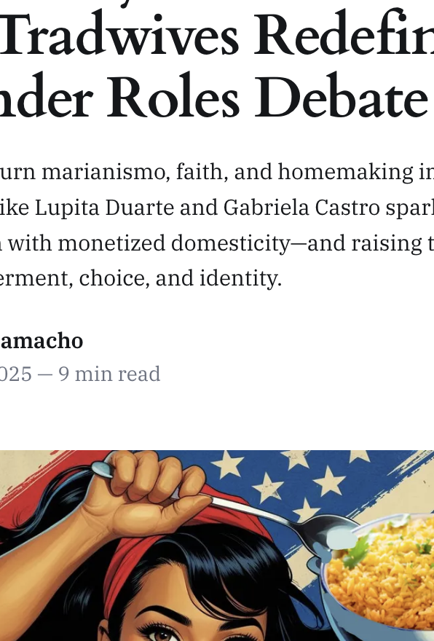
MACRO 3 | ALGORITMO DEL HOGAR
DEFINICIÓN
TRIGGERS
SEÑALES
MICRO 3.1
HERO + TRIGGERS
PRUEBA TIKTOK
TRADWIFE CON SAZÓN EVANGÉLICA
RoRo + Omi
CLICK ME
@disciple_omi — “El valor de una esposa virtuosa según Proverbios 31:10-12”. Currículum oculto evangélico en español.
Las dos caras hispanas del frame tradwife — España secular y evangélica panamericana. Sin nombrarlo así.
TIKTOK · 2024-2025
“La mujer dominicana no se llama tradwife. Se llama esposa virtuosa.”
“esposa virtuosa”
TIKTOK @DISCIPLE_OMI · 2025
Prov 31:10
@disciple_omi y @soy.valioso predican el rol esposa con cita bíblica — currículum oculto evangélico.
TREND
INNOVACIÓN
EL FENÓMENO
CLICK ME
CLICK ME
El frame tradwife llegó a Hispanoamérica, pero RD no lo importó con su nombre original. Lo cristianizó. Lo que en TikTok anglo se llama tradwife — mujer que cocina desde cero, sumisión bíblica, marido proveedor — en feed hispano se llama “esposa virtuosa”, “mujer Proverbios 31”, “ama de casa con clase”. La rebeldía del 2026 contra el feminismo cansado no se viste con ropa de los 50 — se viste con cita bíblica.
TIKTOK · 2024-2025
“faith family femininity”
—
Boldlatina: Latina tradwives redefinen debate de roles con conexión evangélica/católica explícita.
BOLDLATINA · 2024-2025
HASHTAGS
“neoliberal choice”
El Mundo — RoRo López Bueno: 22 años, cocina y edita libros para su novio. La cara hispana del trend tradwife global.
Boldlatina — “Faith, Family and Femininity”. Frame editorial para marcas que quieran hablarle al segmento sin equivocarse de tono.
#esposavirtuosa · #mujerproverbios31 · #stayathomewife · #esposacristiana · #tradwife
—
Bloomberg Línea: tradwife en LATAM articulado con lógica neoliberal de “libre elección”.
TIKTOK @ELMUNDO.ES · 2024-07
BOLDLATINA · 2024-2025
BLOOMBERG LÍNEA · 2024-2025

Slide 15
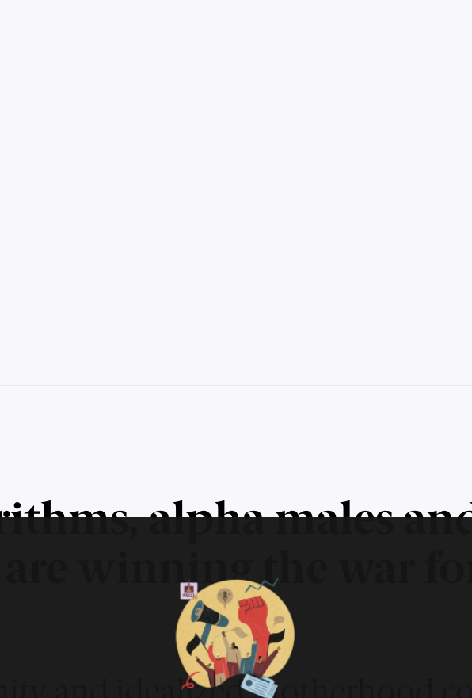
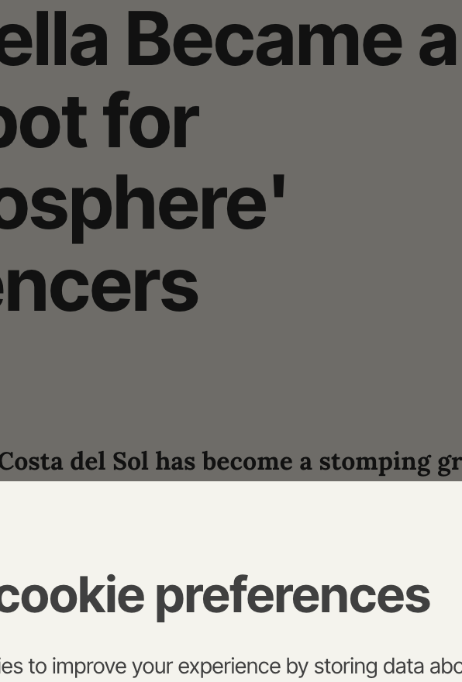
MACRO 3 | ALGORITMO DEL HOGAR
DEFINICIÓN
TRIGGERS
SEÑALES
MICRO 3.2
HERO + TRIGGERS
PRUEBA TIKTOK
EL ALGORITMO QUE LE HABLA AL HIJO VARÓN
4×
CLICK ME
@highvaluemales — Andrew Tate doblado al español. Evidencia directa del manosphere en feed hispano joven.
más contenido misógino sugerido por TikTok a perfiles jóvenes masculinos en solo 5 días.
EL NACIONAL · 2025
“Mientras mami vigila lo que ve Lulú, el feed de Zahir ya tomó decisión.”
“4x en 5 días”
TIKTOK @HIGHVALUEMALES · 2022-2025
4×
aumento contenido misógino sugerido por TikTok a perfiles jóvenes masculinos en 5 días.
TREND
INNOVACIÓN
EL FENÓMENO
CLICK ME
CLICK ME
Las mamás dominicanas vigilan con lupa el feed de las hijas — clean girl, body image, predadores. Mientras tanto, el feed del hijo varón ya entró a la manosphere sin permiso de nadie. Tate doblado al español, “high value males”, sigma rules, “redpill 101”. En 5 días un perfil nuevo masculino joven recibe 4x más contenido misógino sugerido por TikTok. El currículum oculto digital lo arma un algoritmo que premia indignación de género.
EL NACIONAL · 2025
“tate español”
—
@highvaluemales + @andrew.tate.espanol confirman Tate dentro del feed hispano joven sin fricción de idioma.
TIKTOK · 2022-2025
HASHTAGS
“marbella hub”
The 19th — “Algoritmos, alpha males y tradwives”. Cifra Equimundo 50%. Frame editorial más afilado del 2025.
OCCRP — Marbella manosphere hub. España como puente cultural hacia el hijo dominicano.
#manosphere · #alphamale · #sigmamale · #redpill · #radicalizaciondigital
—
OCCRP: Marbella hotspot de influencers manosphere alineados con Tate. Geografía hispanoparlante.
THE 19TH · 2025-06
OCCRP · 2024-2025
OCCRP · 2024-2025

Slide 16
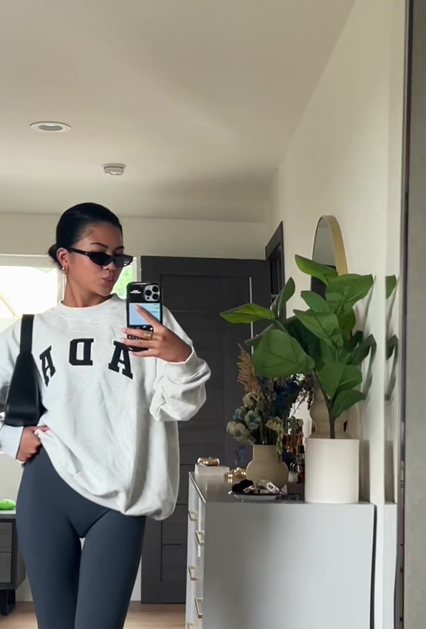

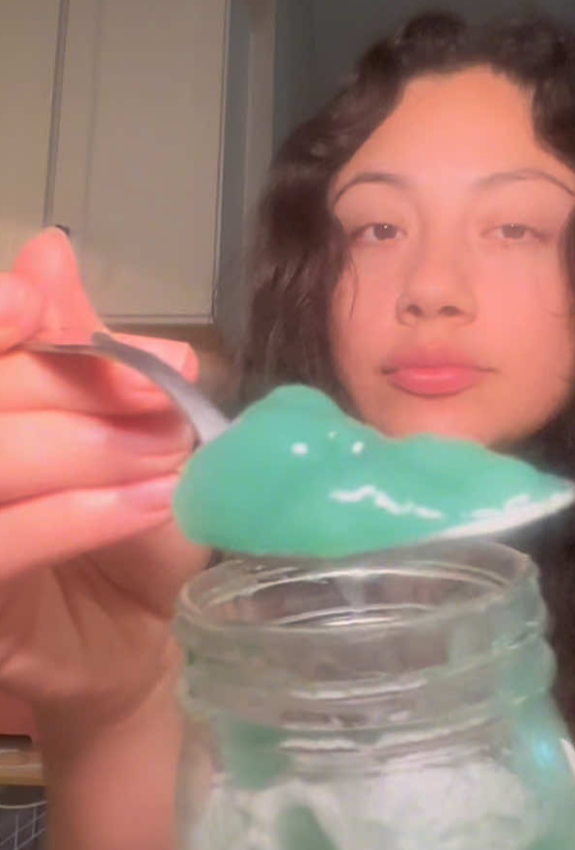
MACRO 3 | ALGORITMO DEL HOGAR
DEFINICIÓN
TRIGGERS
SEÑALES
MICRO 3.3
HERO + TRIGGERS
PRUEBA TIKTOK
STAY-AT-HOME GIRLFRIEND CON DELIVERY
53.5%
CLICK ME
@aliyahwears — “Day in the life of a stay-home girlfriend”. Referente global con estética que ya viaja al For You dominicano.
participación laboral femenina RD vs 78.3% masculina. La fantasía choca con la realidad económica.
BANCO MUNDIAL · 2024
“soft life”
“La fantasía de no trabajar la consume la mujer que trabaja para todos.”
53.5% / 78.3%
TIKTOK @ALIYAHWEARS · 2023
participación laboral femenina vs masculina RD. La pausa es lujo, no rol.
BANCO MUNDIAL · 2024
TREND
INNOVACIÓN
EL FENÓMENO
CLICK ME
CLICK ME
El feed feminizado le vende a la mujer joven la fantasía de no trabajar y cuidar la casa con estética clean girl. Morning routine de 20 minutos. Skincare. Tender la cama con cojines. La realidad RD impone otro guion: 53.5% participación laboral femenina y cargando la casa además. La SAHG se consume como ASMR de descanso imaginado por mujeres que entran a la oficina a las 8am. Lo aspiracional es la pausa.
“girlboss → SAHG”
Sage 2025
“From girlboss to #stayathomegirlfriend”: paper académico que nombra y legitima el frame.
SAGE JOURNALS · 2025
“ASMR aspiracional”
HASHTAGS
—
Sage — “Romanticisation of domestic labour on TikTok”. Paper Isabel Sykes 2025 que legitima el frame como objeto de estudio.
@lexiixi — Morning routine SAHG. ASMR aspiracional del “no trabajar”. Útil para bienestar, skincare, delivery doméstico.
#stayathomegirlfriend · #cleangirl · #sahg · #thatgirl · #softlife
@aliyahwears + @lexiixi sostienen el cluster SAHG global con estética clean girl.
TIKTOK · 2023-2025
SAGE JOURNALS · 2025
TIKTOK @LEXIIXI · 2025

Slide 17

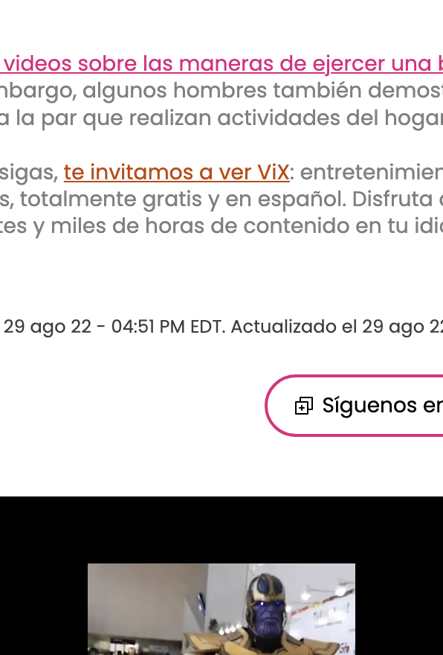
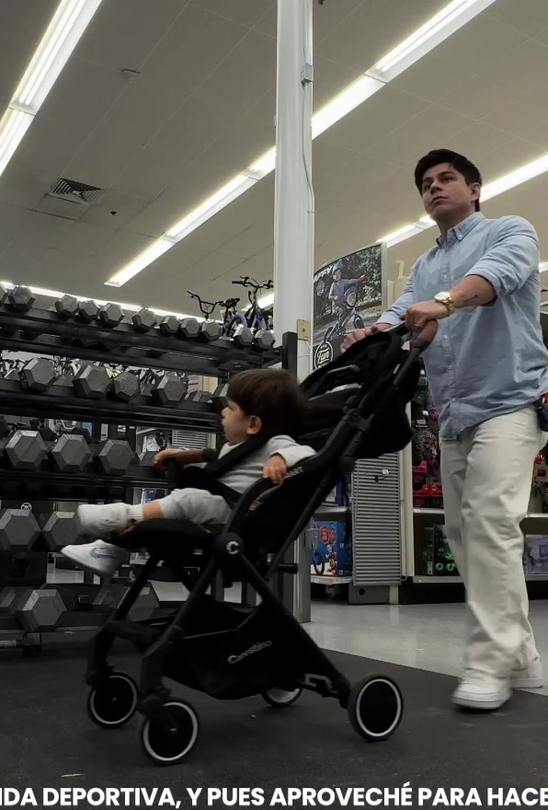
MACRO 3 | ALGORITMO DEL HOGAR
DEFINICIÓN
TRIGGERS
SEÑALES
MICRO 3.4
HERO + TRIGGERS
PRUEBA TIKTOK
#DADTOK: EL PAPÁ QUE GRABA LA CRIANZA
1.2M / 0
CLICK ME
Quique Rosas — “¿Por qué limpio la casa?”. Verbatim oro: el papá hispano que normaliza la tarea con argumento, no con disculpa.
followers de Quique Rosas en MX vs creadores DadTok dominicanos con tracción comparable.
TEAM TRENDS CC · 2026
“tribu de papás”
“El #DadTok hispano existe. RD aún no produce sus propios Quiques.”
+3.8M
TIKTOK @SOYQUIQUEROSAS · 2024
views #TribuDePapas (Mx): 10 cuentas de papás viralizan tareas domésticas.
UNIVISION · 2024
TREND
INNOVACIÓN
EL FENÓMENO
CLICK ME
CLICK ME
En México, Quique Rosas tiene 1.2M followers grabando paternidad activa — cocina, peina niñas, limpia la casa. Univision le dedicó un feature a #TribuDePapas (+3.8M views). El #DadTok hispano ya armó cluster con creadores rentables. Y RD no produjo todavía sus Quiques. Hay un nicho enorme abierto: el creador masculino dominicano que normalice tareas y crianza con tracción local.
“quique rosas”
1.2M
followers — “¿Por qué limpio la casa? Las relaciones funcionan porque las personas están dispuestas a hacerlas funcionar.”
TIKTOK @SOYQUIQUEROSAS · 2024
“gap local”
HASHTAGS
0
Univision — #TribuDePapas. Cobertura del cluster mexicano con dato +3.8M views; argumenta caso de mercado.
Quique Rosas — “Día como papá primerizo”. Formato replicable que una marca RD (banca, retail infantil) podría financiar.
#dadtok · #paternidadactiva · #papápresente · #tribudepapás · #papásrd
creadores RD masculinos en #DadTok con tracción comparable. Cluster sin nombre local — ventana abierta.
TEAM TRENDS CC · 2026
UNIVISION · 2024
TIKTOK @SOYQUIQUEROSAS · 2024

Slide 18
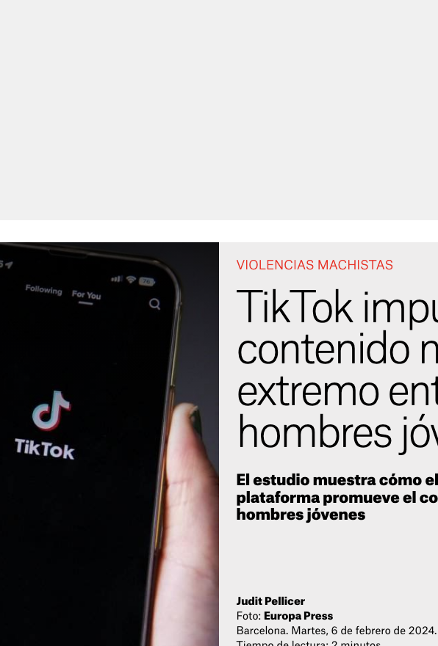
MACRO 3 | ALGORITMO DEL HOGAR
DEFINICIÓN
TRIGGERS
SEÑALES
MICRO 3.5
HERO + TRIGGERS
PRUEBA TIKTOK
LA SUEGRA SE LLAMA ALGORITMO
15%
CLICK ME
@disciple_omi — la momfluencer evangélica como nueva autoridad sobre rol esposa. Sustituye el sermón presencial de la suegra.
de consumidores globales compra productos puramente porque son tendencia en TikTok.
SAP EMARSYS · 2025-10
“suegra fuera”
“La autoridad doméstica migró de la familia política al For You.”
4–5 → 2–3
TIKTOK @DISCIPLE_OMI · 2025
personas por hogar RD (2005-2022). La suegra ya no convive con la nuera.
ONE ENHOGAR
TREND
INNOVACIÓN
EL FENÓMENO
CLICK ME
CLICK ME
Lo que antes definía la suegra — cómo se cuida un bebé, qué se cocina, cómo se trata al marido — ahora lo define la momfluencer. Las mamás dominicanas siguen 20+ creadoras extranjeras, aplican rutinas que no calzan con el clima local, y entran en choque con la suegra real cuando coinciden el sábado. La intergeneracionalidad perdió frente al algoritmo personalizado. Y el algoritmo no opina por amor — opina por engagement.
“tiktok jurado”
15%
consumidores globales compra por trend TikTok puro. Autoridad de feed > autoridad familiar.
SAP EMARSYS · 2025-10
“feed segmentado”
HASHTAGS
4×
El Nacional — el mismo motor que polariza hombres también personaliza autoridad doméstica femenina.
Boldlatina — frame editorial que muestra cómo se construye una momfluencer-suegra hispana en 2025.
#momfluencer · #mamastips · #momtok · #crianzatok · #consejosdemamá
contenido sugerido por algoritmo en perfiles segmentados por género en 5 días.
EL NACIONAL · 2025
EL NACIONAL · 2025
BOLDLATINA · 2024-2025

